Slide 1

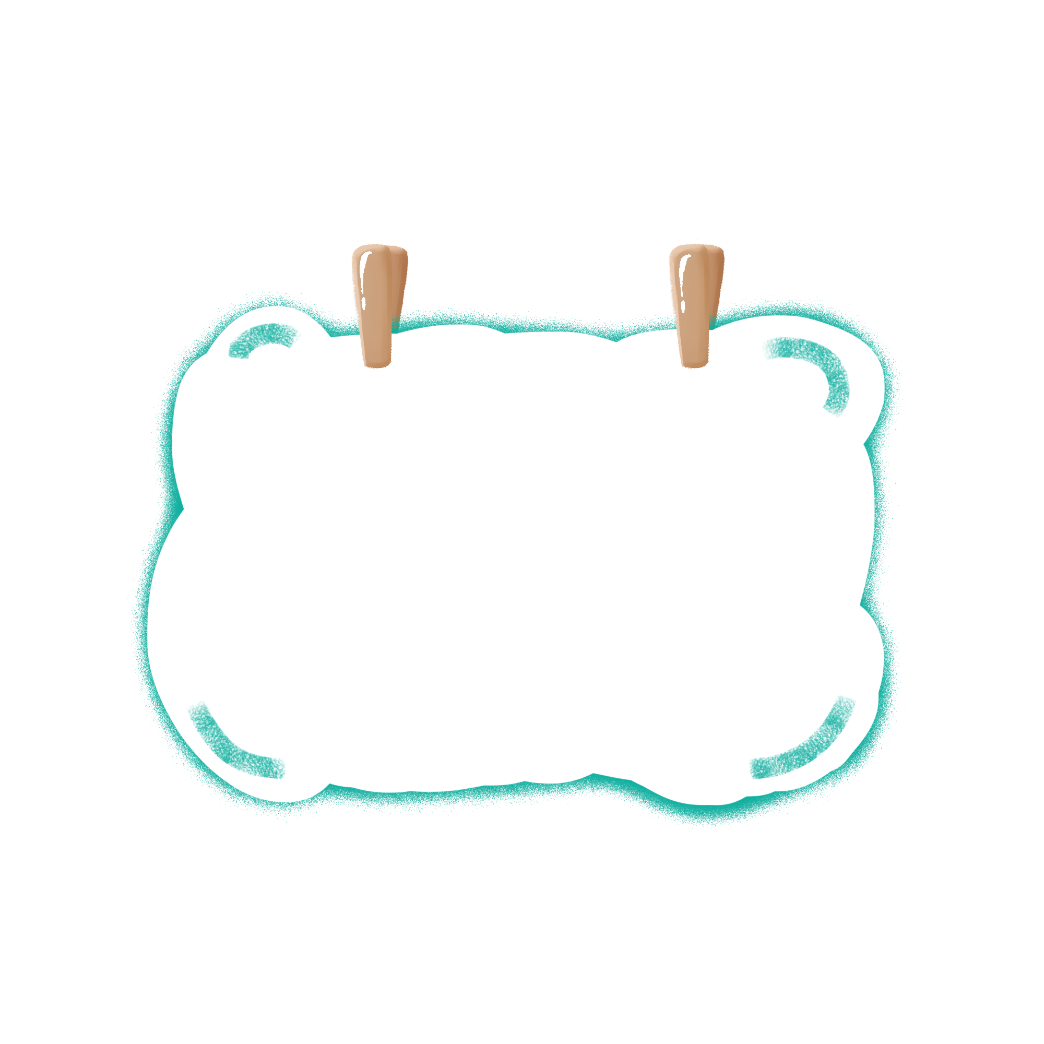






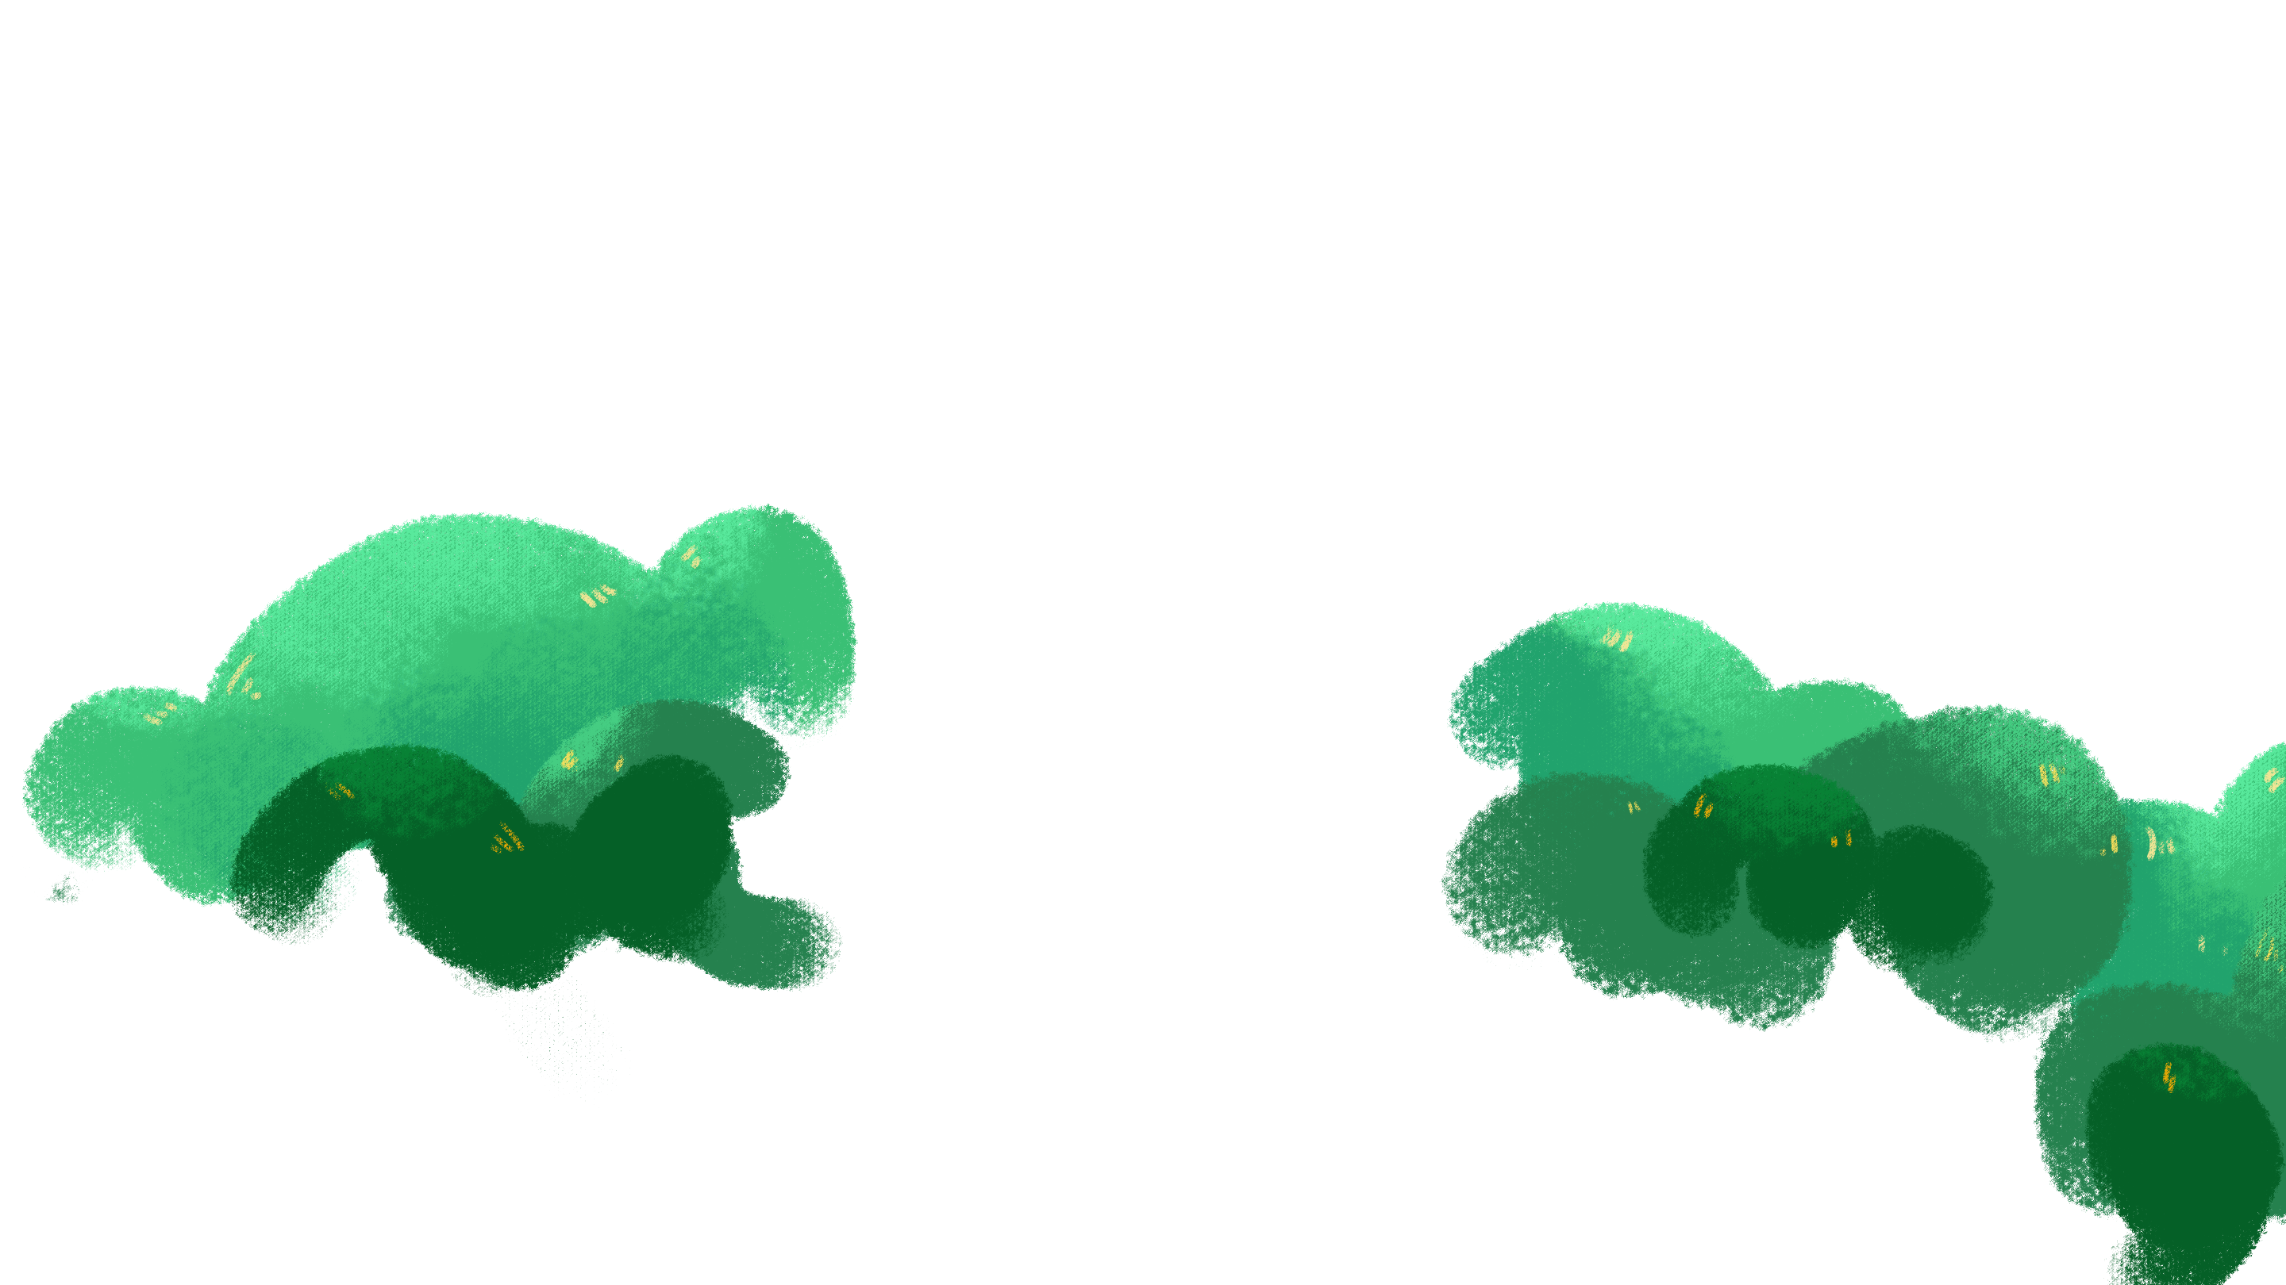


Slide 2

1

Slide 3
KHỞI ĐỘNG
Đọc bài đồng dao
Một tay đẹp
Hai tay đẹp
Tay dệt vải
Tay tưới rau
Tay nuôi trồng
Tay hái lượm
Tay tạc tượng
Tay vẽ tranh
Tay buông câu
Tay chặt củi
Tay đắp núi
Tay đào sông
Tay làm nhanh
Tay làm chập
Đều lao động
Điểm tô đời!
Notes:
Mỗi người đều làm việc, lao động vưa để kiếm tiền sống, vừa cống hiến cho cuộc đời này, làm cho cuộc đời quanh ta tốt đẹp và đẹp hơn. Mỗi công việc lại đòi hỏi những bàn tay khác nhau. Làm ruộng, trồng rau cần tay khỏe, cần người hiểu biết về nông nghiệp. Nghề họa sĩ cần người biết nhìn ra vẻ đẹp, cần tay khéo. Như vậy mỗi nghề lại chọn những con người khác nhau, hợp với những ng khác nhau.

Slide 4

2

Slide 5
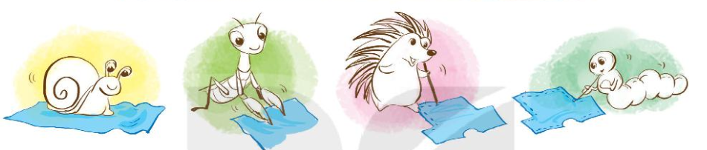
KHÁM PHÁ
Tham gia diễn kịch tương tác Xưởng may áo ấm của nhà văn Võ Quảng
1
Trong xưởng may, ai nấy đều làm việc say sưa và vui vẻ. Ốc sên kẻ đường vạch. Bọ ngựa cắt đúng kiểu, đúng mốt. Nhím chắp vải, dùi lỗi. Tằm luôn tay xe chỉ
Dùng động tác của cơ thể để thể hiện công việc của mỗi nhân vật.
Đoán đức tính của mỗi nhân vật.
cẩn thận
chăm chỉ
mạnh mẽ
….

Slide 6
KHÁM PHÁ
Nhân vật Thỏ diễn theo lời dẫn
Trời gió rét căm căm. Thỏ thấy rét quá, lạnh quá mà không có áo ấm. Chú run cầm cập.
Thế rồi chú tìm được một mảnh vải, quấn quanh người cho đỡ rét. Một cơn gió nổi lên, giật tung mảnh vải ra, bay đi vùn vụt,…
Như vậy, không thể khoác vải ra đường mà phải làm gì?
À, đúng là cần may một chiếc áo ấm bằng mảnh vải này. Theo em, ai có thể giúp chú thỏ may áo?

Slide 7
KHÁM PHÁ
Ốc sên, bọ ngựa, nhim, chim, tằm ra sân khấu.
Nhưng ở trong rừng không có thợ may, vì thế, chú thỏ phải tìm đến các bạn muông thú, côn trùng trong rừng.
Mời các em đoán xem, để may một chiếc áo, chúng ta có vải rồi phải thực hiện những công việc gì tiếp theo?
Các em đoán tiếp xem, mỗi nhân vật ở đây có thể làm công việc gì và họ dùng những công cụ nào cho mình.

Slide 8
KHÁM PHÁ
Đoán thử đức tính cần thiết để làm một công việc nói trên:
Khi đo và vẽ lên vải, cần đức tính gì để không nhầm lẫn, luôn chính xác? Nếu nhầm thì có hại như thế nào?
Khi cắt vải, để cắt được chính xác, không bị nham nhở xấu xí, cầm kéo thì lại nặng và mỏi tay, người cắt cần đức tính gì?
Để đường khâu được đẹp, không bị xô lệch, cần có đức tính gì? Một cái áo, cắt thì nhanh chứ khâu thì lâu lắm, theo các em, người khâu áo còn phải có đức tính gì nữa để không chán nản, không bỏ cuộc?

Slide 9
KHÁM PHÁ
Các nhân vật diễn theo lời dẫn.
Thế là, trong khu rừng xuất hiện một xưởng may áo ấm, may áo cho các loài vật trong rừng. Mỗi người một việc: thỏ nhận vải, nhận đặt hàng; ốc sên đo và kẻ vải; bọ ngựa cắt vải,; chim, nhím, tằm cùng khâu;…
Mỗi con vật có một tính cách khác nhau, nhưng họ giống nhau ở chỗ …..
Mỗi nghề nghiệp đều cần thiết cho con người. Người thợ cần thực hiện công việc trong nghề và để làm những công việc đó cần có những đức tính phù hợp với nghề.

Slide 10

3

Slide 11
MỞ RỘNG VÀ TỔNG KẾT
Tìm hiểu những đức tính cần có của người làm nghề em yêu thích
2
Chọn ngành nghề mà em thích nhất.
Xác định những đức tính cần có của người làm nghề đó.
Bác sĩ
Cảnh sát
kiên nhẫn
…
kỉ luật
…
nhân ái
dũng cảm

Slide 12
CÙNG CHIA
SẺ
1.
Ngành nghề mà em thích
2.
Những đức tính cần có

Slide 13

4

Slide 14
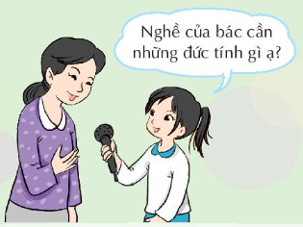
Phỏng vấn những người xung quanh em về đức tính cần thiết đối với nghề nghiệp của họ.

Slide 15


Slide 16

1

Slide 17

TỔNG KẾT TUẦN
Đánh giá tuần 32
Tổ trưởng báo cáo
Lớp trưởng báo cáo
GVCN đánh giá

Slide 18

2

Slide 19

CHIA SẺ THU HOẠCH
Chia sẻ những đức tính cần thiết của một số nghề em đã tìm hiểu được qua phỏng vấn.
1
Trao đổi với bạn bè về những điều em tìm hiểu được.
Ghi nhớ những thông tin mới mà bạn chia sẻ về đức tính cần thiết cho một số nghề.

Slide 20

3

Slide 21

CHIA SẺ THU HOẠCH
2
Chơi trò chơi Đoán nghề
Mỗi nhóm đưa ra ba đức tính cần có của một nghề để các nhóm còn lại đoán.
Có thể mô tả thêm về nghề nghiệp đó để gợi ý cho các bạn.

Slide 22
4

Slide 23
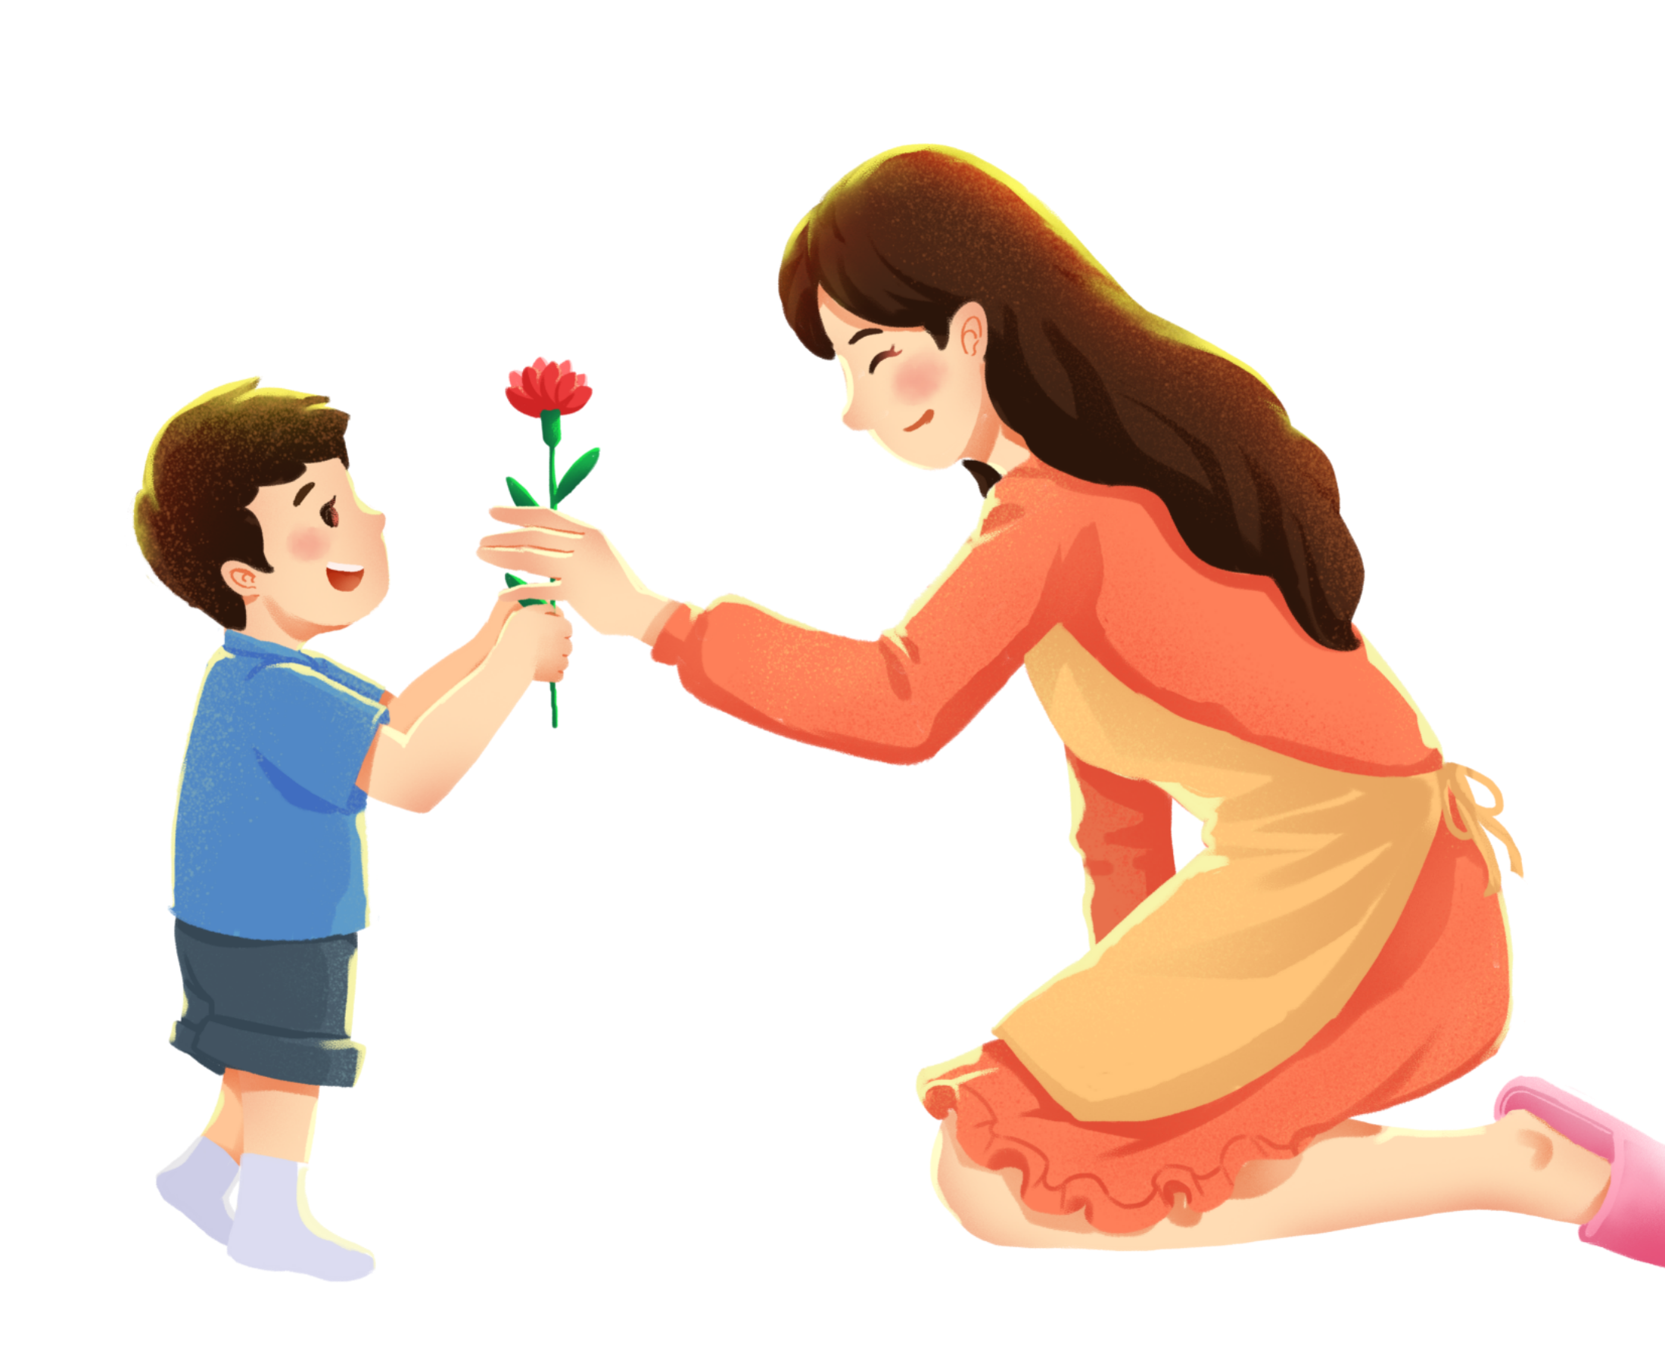
Đề nghị người thân cùng đánh giá những đức tính hiện có của em.

Slide 24


Slide 25


Soạn bài giảng yêu cầu các khối lớp
Thiết kế bài giảng E – Learning
MĂNG NON – TÀI LIỆU TIỂU HỌC
Mời truy cập: MĂNG NON- TÀI LIỆU TIỂU HỌC | Facebook
ZALO : 0382348780 - 0984848929

